Slide 1
PANORAMA INSTITUCIONAL PARA GESTÃO DE RESÍDUOS SÓLIDOS NA REGIÃO METROPOLITANA DE GOIÂNIA
Jaqueline Dias Ribeiro

Slide 2
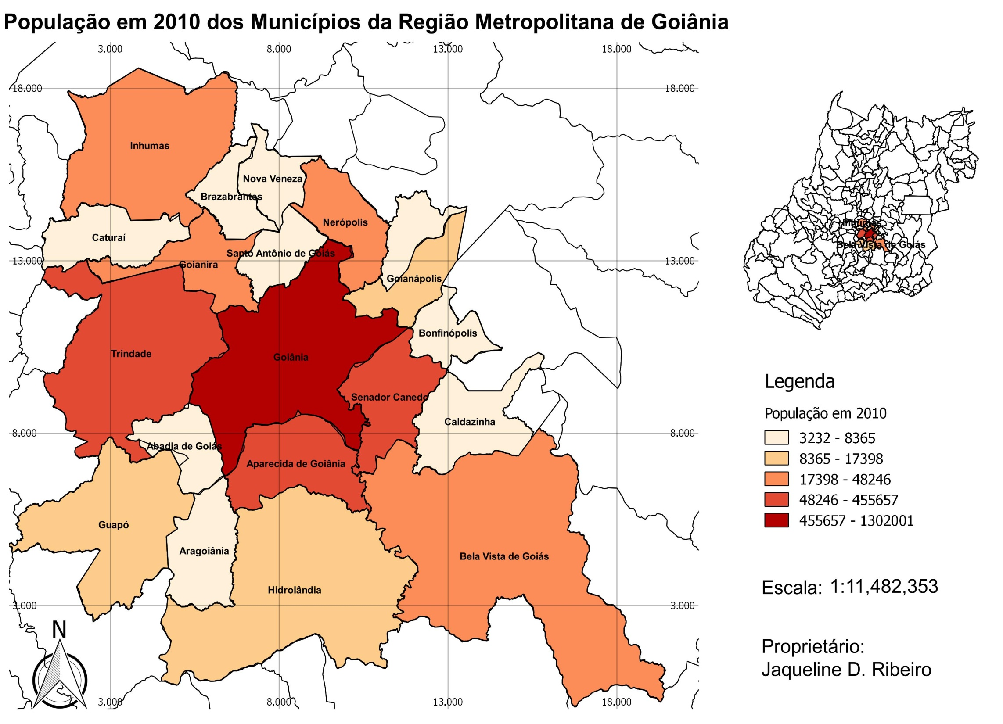

Slide 3
Região Metropolitana de Goiânia
Criada em 1999 por meio da Lei Complementar nº 27 e alterada pelas Leis Complementares nº 78 de 25 de março de 2010 e nº 87 de 7 de julho de 2011.
É composta por 20 Municípios, a saber: Abadia de Goiás, Aparecida de Goiânia, Aragoiânia, Bela Vista de Goiás, Bonfinópolis, Brazabrantes, Caldazinha, Caturaí, Goianápolis, Goiânia, Goianira, Guapó, Hidrolândia, Inhumas, Nerópolis, Nova Veneza, Santo Antônio de Goiás, Senador Canedo, Terezópolis de Goiás e Trindade.
Abrange uma população de 2.173.141 habitantes, equivalendo a 36,19% da população do estado, ocupando 2,18% do território de Goiás cuja extensão alcança 7.397,20 km² com densidade demográfica de 293 hab/km².

Slide 4
Objetivo
Apresentar o panorama dos serviços de gerenciamento de resíduos sólidos na Região Metropolitana de Goiânia (RMG) tendo em visa a elaboração do Plano Diretor Integrado da Região.
Plano Nacional de Saneamento indica o acumulo de grandes problemas ambientais, relacionados à produção e acomodação de resíduos sólidos, falta de coleta pública de lixo domiciliar e, consequentemente, ausência da disposição final adequada dos resíduos sólidos.
Aprovação das Leis 11.445 de 05 de janeiro de 2007; Lei n◦ 12.305 de 23 de dezembro de 2010 e da Lei 13.089 de 12 de janeiro de 2015 (Estatuto da Metrópole)
Documentos em andamento no estado de Goiás:
* Plano Diretor da Região Metropolitana de Goiânia;
* Plano Estadual de Resíduos Sólidos
* Planos Municipais de Saneamento e de Resíduos Sólidos.
Contexto

Slide 5
METRÓPOLE – LEI 13.089/2015
Espaço urbano com continuidade territorial que, em razão de sua população e relevância política e socioeconômica, tem influência nacional ou sobre uma região que configure, no mínimo, a área de influência de uma capital regional, conforme os critérios adotados pela Fundação Instituto Brasileiro de Geografia e Estatística IBGE.
REGIÃO METROPOLITANA – LEI 13.089/2015
Aglomeração urbana que configure uma metrópole.
PLANO DE DESENVOLVIMENTO URBANO INTEGRADO – LEI 13.089/2015
Instrumento que estabelece, com base em processo permanente de planejamento, as diretrizes para o desenvolvimento urbano da região metropolitana ou da aglomeração urbana;

Slide 6
Metodologia
Pesquisa bibliográfica, documental e coleta de informações em órgãos públicos;
Sistematização dos diferentes Planos Estadual e Municipal na área de saneamento e resíduos elaborados pelo Estado de Goiás e municípios pertencentes a Região Metropolitana de Goiânia;
O levantamento e a análise de informações bibliográficas foram realizados através de pesquisa em sites de periódicos.

Slide 7
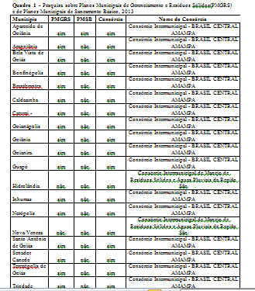
Planos Diretores
Segundo PERS, 75% dos municípios goianos possuem planos diretores.

Slide 8
Responsabilidades
SECIMA: a elaboração de políticas públicas de gerenciamento de resíduos sólidos;
SICAM: regulamentação e o apoio aos municípios na execução da política estadual de resíduos;
AGR: a regulação e fiscalização dos serviços de saneamento básico, incluindo a gestão de resíduos sólidos
Prefeituras Municipais: Gestão e Operação dos sistemas de Resíduos Sólidos

Slide 9
Os serviços de manejo e gerenciamento de resíduos sólidos.

Slide 10
Os serviços de manejo e gerenciamento de resíduos sólidos.
Os maiores índices de cobertura do serviço regular de coleta domiciliar em relação às outras regiões se dão nas regiões Sul, Centro-Oeste e Sudeste, com índices maiores que 99%.
O maior déficit de atendimento do serviço de coleta regular é encontrado nos municípios de até 30 mil habitantes de acordo com o (SNIS, 2013).
A Região Metropolitana de Goiânia apresenta um cenário menos crítico em relação ao Estado de Goiás.

Slide 11
Os serviços de manejo e gerenciamento de resíduos sólidos na RMG

Slide 12
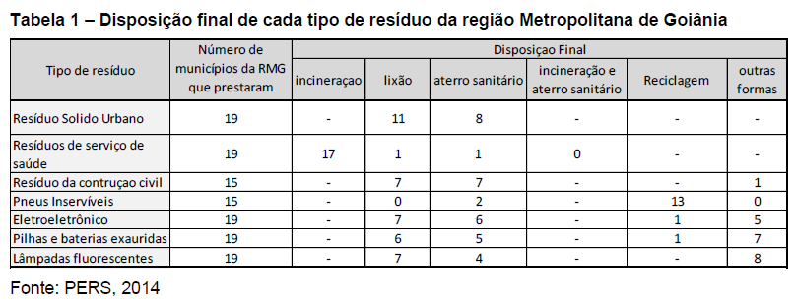

Slide 13
Conclusão
Apenas 20% dos municípios da Região Metropolitana de Goiânia tem como disposição final o aterro sanitário e muitos municípios são limitados quanto aos recursos disponíveis.
É necessário a articulação dos PMS e PMGRS com os PDs – estes devem estar integrados a um sistema de gestão e monitoramento da política urbana.
No âmbito da RMG, à luz do Estatuto da Metrópole, a criação de um comitê técnico em saneamento dentro do Conselho Metropolitano representaria um espaço para debate e articulação de uma política integrada do setor como um todo.
Verifica-se ausência de uma ação integrada que articule os diferentes planos de ações com metas e orçamentos definidos,

